Slide 1
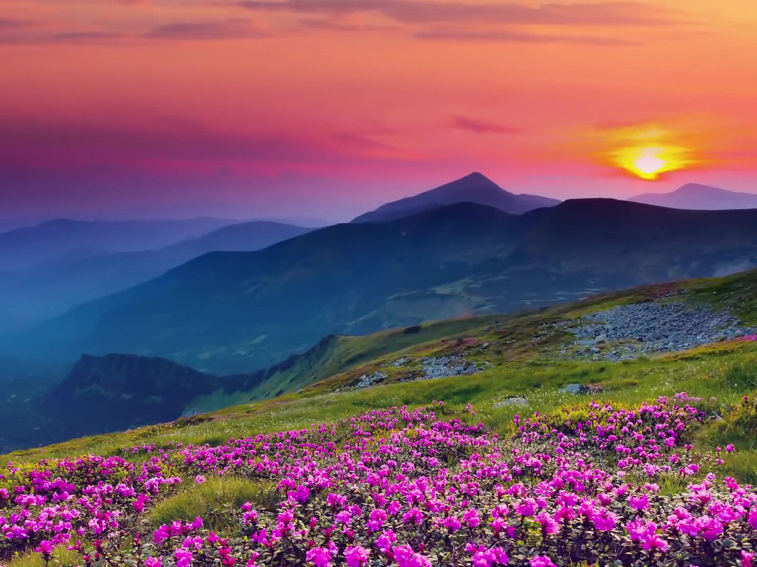
Тіло ломиме, пробиті руки
Він не достойний такої муки!
Святий Господь мій
кров проливає,
«Прости їм Отче» -
в небо взиває.

Slide 2
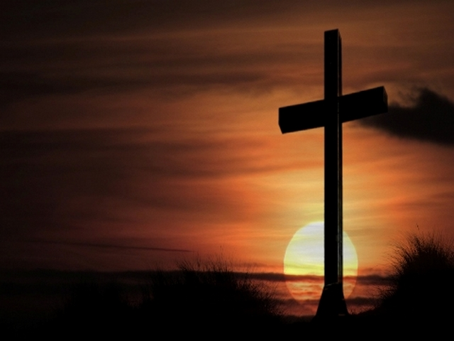
А кров стікає з хреста,
За мої гріхи висока ціна.
То кров Ісуса Христа,
У небо кричить:
"Прости їм, Боже, прости!"

Slide 3
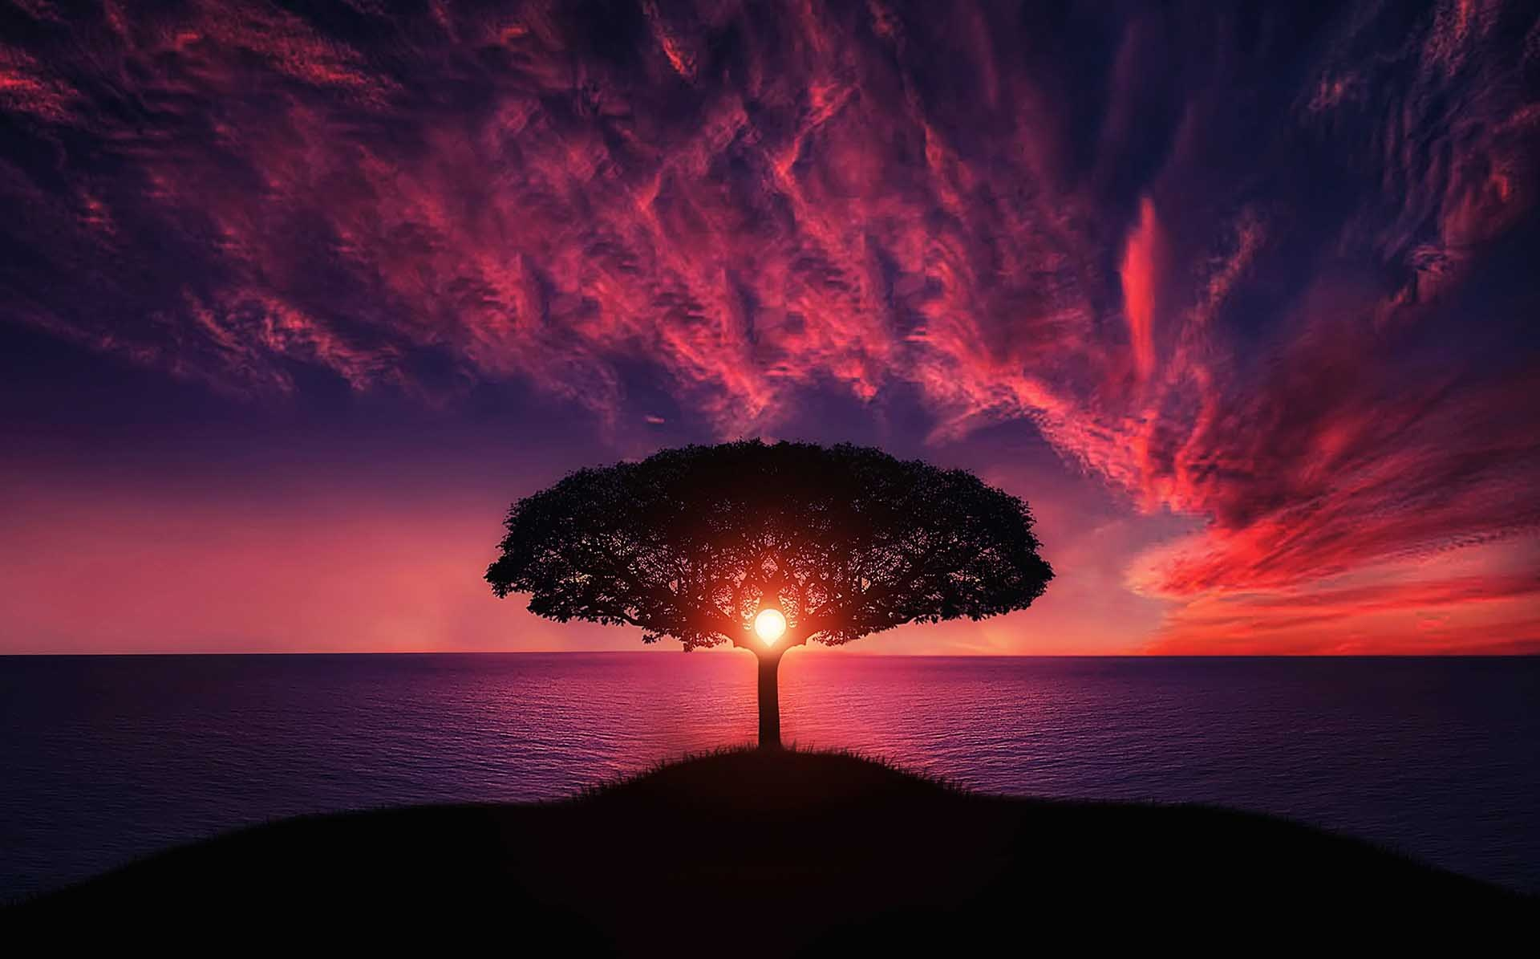
Такий не легкий,
шлях до Голгофи,
І не жалів Він себе ані трохи.
Хто з Ним піде,
більше не заблукає,
Йди за Христом,
Він тебе так кохає.

Slide 4
А кров стікає з хреста,
За мої гріхи висока ціна.
То кров Ісуса Христа,
У небо кричить:
"Прости їм, Боже, прости!"

Slide 5
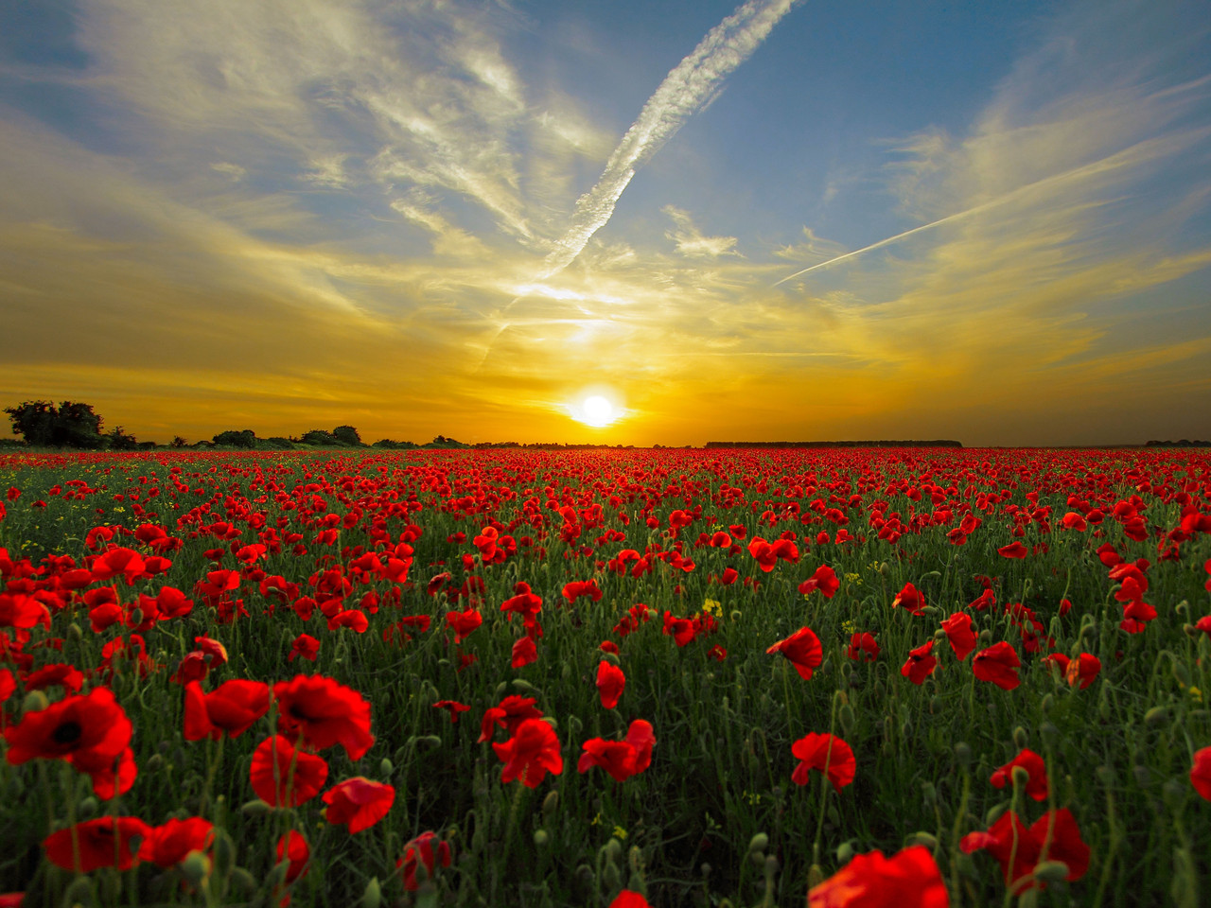
Такий нелегкий шлях Іісуса.
Звернись ти до Нього,
не йди у спокусу.
Я любий друже,
тебе закликаю,
Йди до Христа,
Він тебе так чекає!

Slide 6
А кров стікає з хреста,
За твої гріхи висока ціна.
То кров Ісуса Христа,
У небо кричить:
"Прости їм, Боже, прости!"

